Slide 1



CHÀO MỪNG CÁC EM ĐẾN VỚI BÀI HỌC NGÀY HÔM NAY!

Slide 2
Thứ tư ngày 26 tháng 1 năm 2022
Toán
Bài 73: Các số trong phạm vi 1000

Slide 3
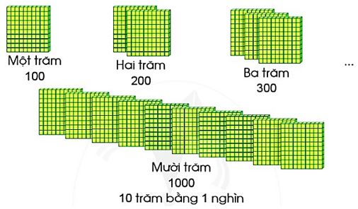
1. ĐẾM THEO TRĂM
Các số 100, 200, 300, 400, 500, 600, 700, 800, 900, 1000 là các số tròn trăm.

Slide 4




LUYỆN TẬP
Bài 1: Viết các số: bốn trăm, năm trăm, sáu trăm,bảy trăm, tám trăm, chín trăm, một nghìn.
400, 500, 600, 700, 800, 900, 1000

Slide 5
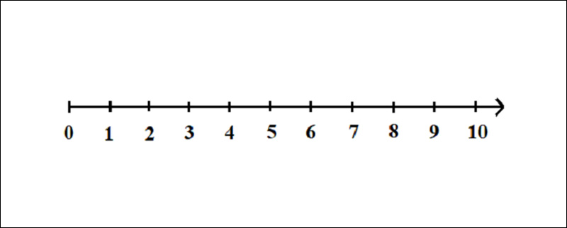
Bài 2: Số?
100
200
?
?
?
?
?
100
200
300
400
500
600
700
800
900
1000
500
800
1000

Slide 6
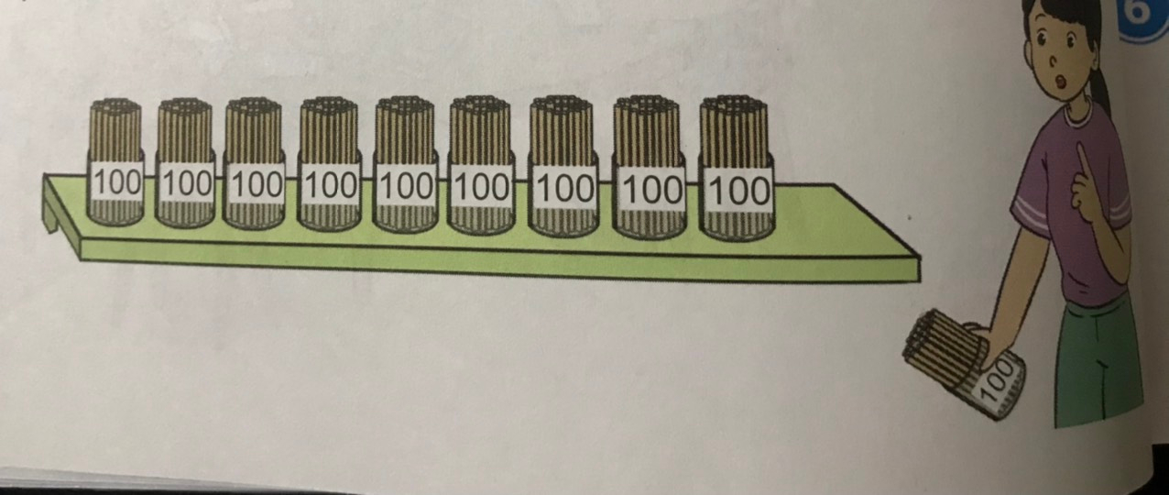
Bài 3: Chị Mai muốn mua 800 ống hút làm bằng tre. Chị Mai cần lấy mấy hộp ống hút?
Chị Mai cần lấy 8 hộp ống hút

Slide 7




CẢM ƠN CÁC EM
ĐÃ LẮNG NGHE BÀI GIẢNG!

